Slide 1
深度学习
驱动的机器人革命
机协内训

Slide 2
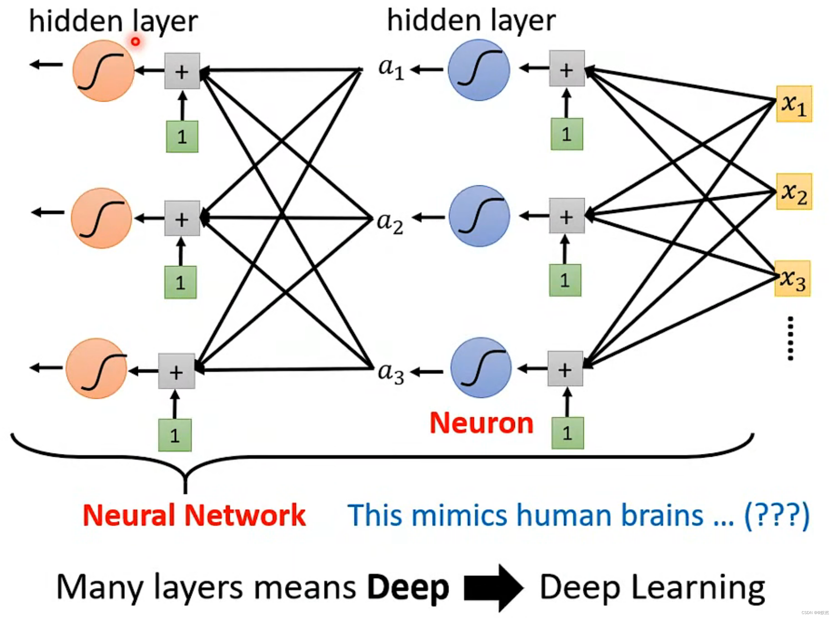
什么是
深度学习
基于多层神经网络的机器学习方法，通过逐层抽象自动从数据中提取特征，无需人工设计。
深度学习的核心是“表示学习”——把原始像素/信号逐层映射为高层语义特征。

Slide 3
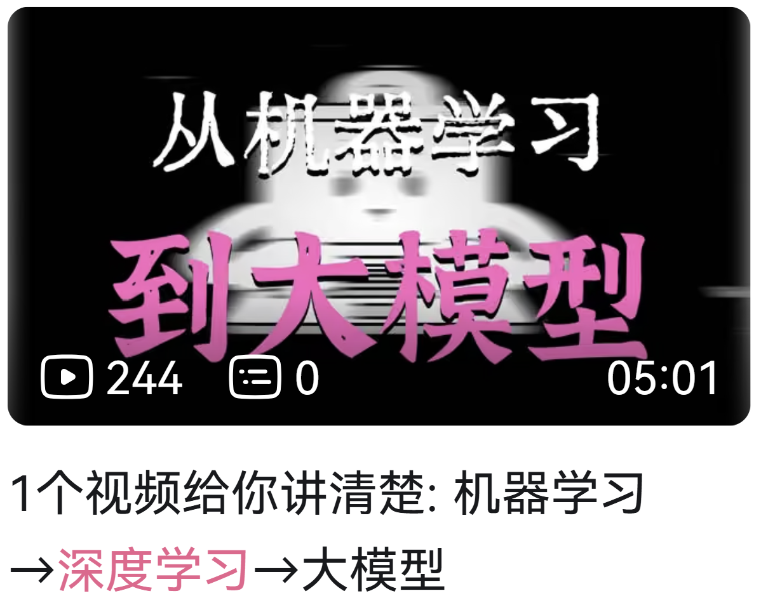
什么是
深度学习
1个视频给你讲清楚: 机器学习→深度学习→大模型_哔哩哔哩_bilibili
https://www.bilibili.com/video/BV1G2aH6PEnB/?spm_id_from=333.337.search-card.all.click&vd_source=6d0b919cdff232fd84b325fcf5d5ed97
Notes:
只看前一半预计两三分钟

Slide 4
技术支柱
卷积神经网络 CNN：对图像做局部特征提取，从边缘、纹理一路拼到“这是一只杯子”。
循环神经网络 RNN / LSTM：动作、语言都是有时间先后顺序的序列，RNN 家族正是为“记住前文”而生。
Transformer 与注意力机制：2017 年”Attention is All You Need”提出，完全抛弃循环结构，靠自注意力实现高度并行与长程建模，是当代大模型的统一基石。
Notes:
简单介绍，略过

Slide 5
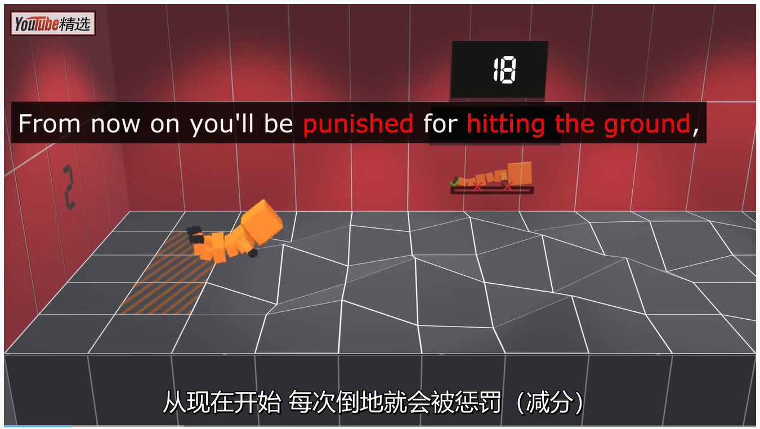
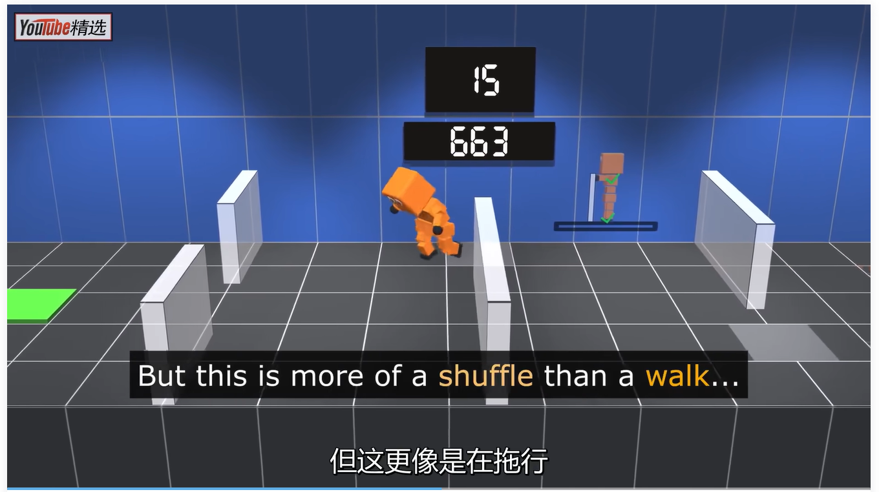
深度学习
+ 机器人
传统机器人靠人工写规则，难以应对开放、动态的真实世界；深度学习让机器人从“被编程”走向“自己学”。
过去机器人每动一下都要工程师写死逻辑，换个环境就失灵。深度学习带来范式转变——让机器从数据里自己学会感知和决策。

Slide 6
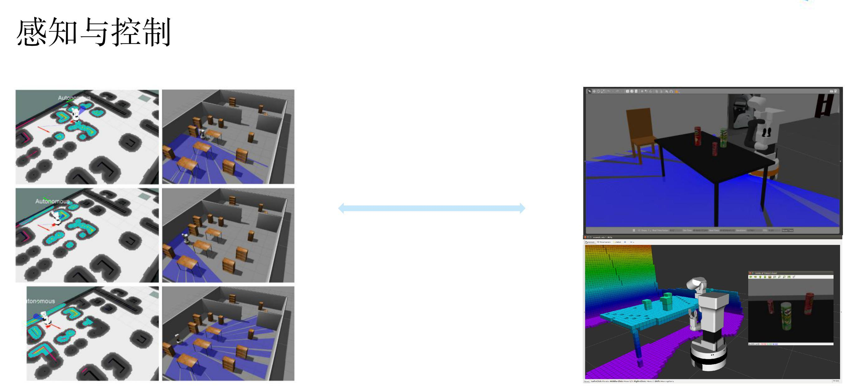
应用一：
机器人感知（视觉）
目标检测、位姿估计，让机器人理解场景中”有什么、在哪里”。
一切操作的前提是感知。深度学习让机器人在杂乱场景里也能稳定认出并定位目标物体。

Slide 7
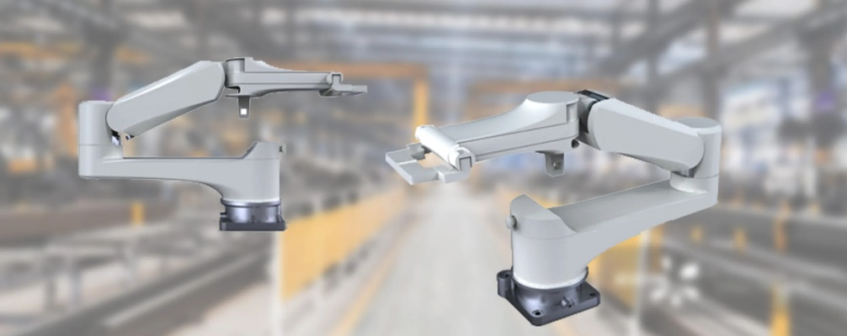
应用二：
抓取与操作
端到端策略让机械臂从视觉直接映射到抓取动作；强化学习与触觉/灵巧手结合提升复杂操作能力。
小米开源 VLA 模型 Xiaomi-Robotics-0 驱动人形机器人在汽车工厂压铸车间完成自攻螺母安装，连续 3 小时自主运行、双侧同时安装成功率 90.2%，满足 76 秒产线节拍。
Notes:
数据为3月，2026年8月成功率已经98%

Slide 8
应用三：
运动控制与导航
强化学习让机器人自学步态与机动；端到端感知运动策略绕过显式状态估计。
浙江大学高飞团队发表于 Science Robotics 2026 的感知运动策略，让四旋翼仅凭机载感知穿越间隙仅 5 厘米、机身倾斜最高 90 度的窄缝；另一项 IEEE RA-L 2026 工作以安全屏蔽强化学习实现丛林中 7.5 m/s 稳健高速飞行。

Slide 9
挑战与展望
挑战：真实数据获取成本高、安全与可验证性不足、长程任务与泛化能力有限、算力与能耗约束。
趋势：VLA 与世界模型融合、生成式世界模型自动造数据、端侧实时部署、通用运动控制大模型。

